Slide 1
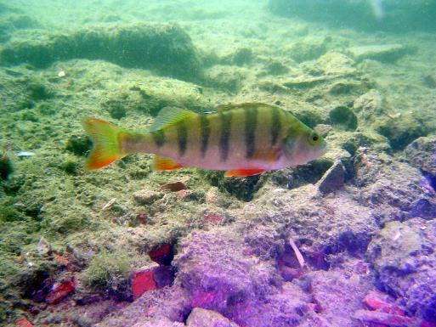
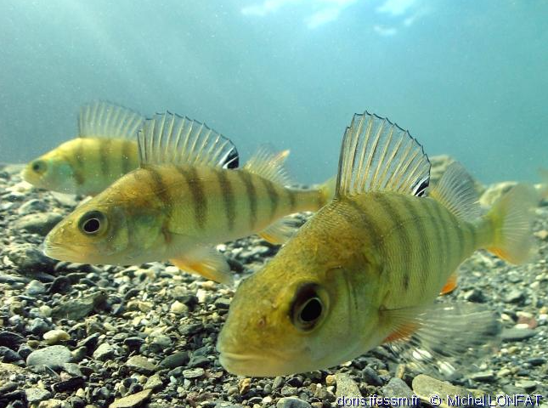
Octobre 21
La perche
La perche est présente dans toute la France dans les rivières à courant lent, les lacs et les étangs profonds qui présentent de bonnes conditions d’oxygénation. Elle est aussi présente dans les eaux saumâtres.
La taille moyenne de la perche est de 15 à 20 cm mais elle peut atteindre 60 cm pour un poids de 4,5 Kg. Son corps de couleur jaune-vert est parcouru de 5 à 9 bandes verticales noires. Elle possède 2 nageoires dorsales, la plus grande présentant des rayons pointus et une tâche noire à l’arrière. Ses autres nageoires sont de couleur rougeâtre.
La perche est un carnassier sédentaire vivant en banc. Seuls les grands individus sont solitaires. Jusqu’à la taille de 12 cm, elle se nourrit essentiellement de larves d’insecte, de crustacés, de petites écrevisses. Après cette taille son régime devient piscicole. Les plus grands individus mangent alors des gardons, des brêmes…et des perches plus petites. Elle chasse à vue essentiellement au levé et au coucher du soleil. L’hiver elle ne mange pas ou très peu.
La reproduction des perches a lieu au mois d’avril dans une eau entre 7 et 8°c. Entre 4 000 et 300 000 œufs sont pondus par la femelle en une seule fois, dans une eau peu profonde parmi la végétation. Les œufs restent 1 à 3 semaines collés aux végétaux, protégés par une membrane qui les rend inconsommables par les autres poissons. Les alevins vivent quelques temps sur leur réserve avant de se nourrir de zooplancton puis de petits animaux. Au bout d'un an, ils mesurent de 4 à 6 cm. Leur taille atteint 8 à 12 cm à deux ans. Le mâle est sexuellement mâture vers 1 ou 2 ans, la femelle vers 2 à 4 ans (lorsque qu’elle atteint une taille entre 15 et 25 cm). Son espérance de vie est d'environ 6 ans (maximum 22 ans).
Les perches juvéniles constituent une ressource importante de nourriture pour les jeunes brochets et pour les perches plus grandes. Le cannibalisme est en effet régulier chez cette espèce.
Origine du nom :
Perche vient du latin perca
Perche =
Perch (European perch)
Source : site doris.FFESSM.fr

